Slide 1
Studio sull'affidabilità di modelli di Speaker Verification in ambito forense
(Titolo Temporaneo)

Slide 2

Obiettivi
Comparazione e ottimizzazione dell'attuale stato dell'arte sulla speaker verification, su più modelli di machine learning e misurarne le performance
Valutazione sulla possibilità di un utilizzo di questa tecnologia in ambito probatorio

Slide 3


Waypoint
Studio dell'attuale stato dell'arte sull'argomento
Studio e scelta dei modelli di machine learning: - K-NN - SVM - GMM
Estrazione delle feature basato su MFCC
Sistemi di riduzioni del rumore ed altre ottimizzazioni

Slide 4
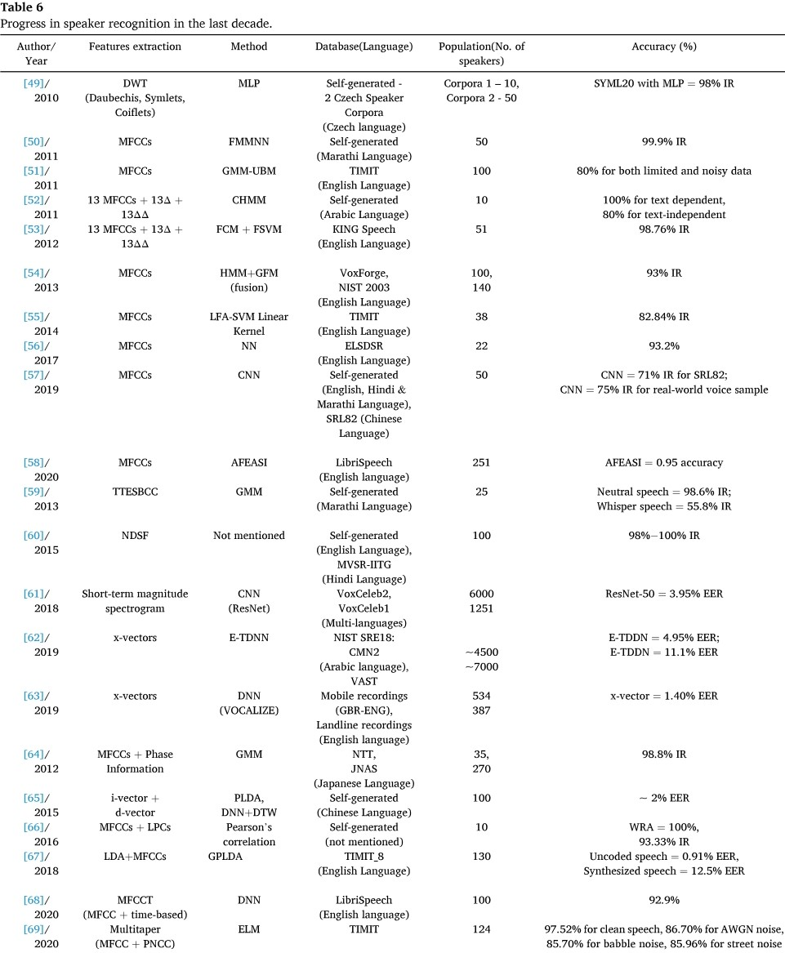
1) Attuale stato dell'arte
A seguito di una attenta analisi bibliografica si è potuto notare il grande interesse sullo sviluppo di questa tecnologia, sia da parte di università e di aziende di ogni provenienza geografica, questo ha portato un utilizzo di tecniche molto varie tra di loro nel corso del tempo. Nonostante la varietà, si evince una certa convergenza sull’utilizzo di determinate tecniche e strumenti rispetto ad altri: - l’utilizzo di modelli a mistura gaussiana (GMM) o di classificatori come la Support vector machine (SVM)
l’adozione di una rappresentazione delle feature con coefficienti spettrali Mel o MFCCs, in quanto rappresentazione più simile alla percezione umana
Vari metodi di manipolazione dell’audio come la segmentazione, noise-reduction, endpoint detection…

Slide 5

Articoli salienti
La descrizione della tecnologia e dell’attuale stato dell’arte è stata possible grazie ad un’approfondita ricerca bibliografica, di seguito sono elencati solo alcuni degli articoli:
https://www.sciencedirect.com/science/article/abs/pii/S0045790621000318?via%3Dihub (2021) Compendio sulla speaker recognition e su le principali tecniche di implementazione
https://www.sciencedirect.com/science/article/abs/pii/S0957417421000324 (2021)
https://iris.univpm.it/bitstream/11566/245376/1/tesi_falaschetti.pdf ( 2017 - download automatico ) capitolo 4.”Speaker Identification”
http://tesi.cab.unipd.it/48771/ (2015)
https://www.sciencedirect.com/science/article/pii/S266630742100019X?via%3Dihub (2021)
Cliccando sull’icona si aprirà la raccolta completa di tutti gli articoli presi in esame

Slide 6

A review on speaker recognition: Technology and challenges
L’articolo citato si è dimostrato uno dei più utili e completi dell’intera lista. Esso si pone come un compendio dell’intera struttura della speech processing andando a definire tutte le categorie che ne fanno parte (es. Speaker recognition) e per ognuna di esse la tecnologia ed gli strumenti che le compongono, nonché i limiti e le vulnerabilità. Un altro dei punti forti di questo testo è anche l’aver mostrato l’adozione e l’evoluzione delle tecniche nel corso dell’ultima decade.

Slide 7
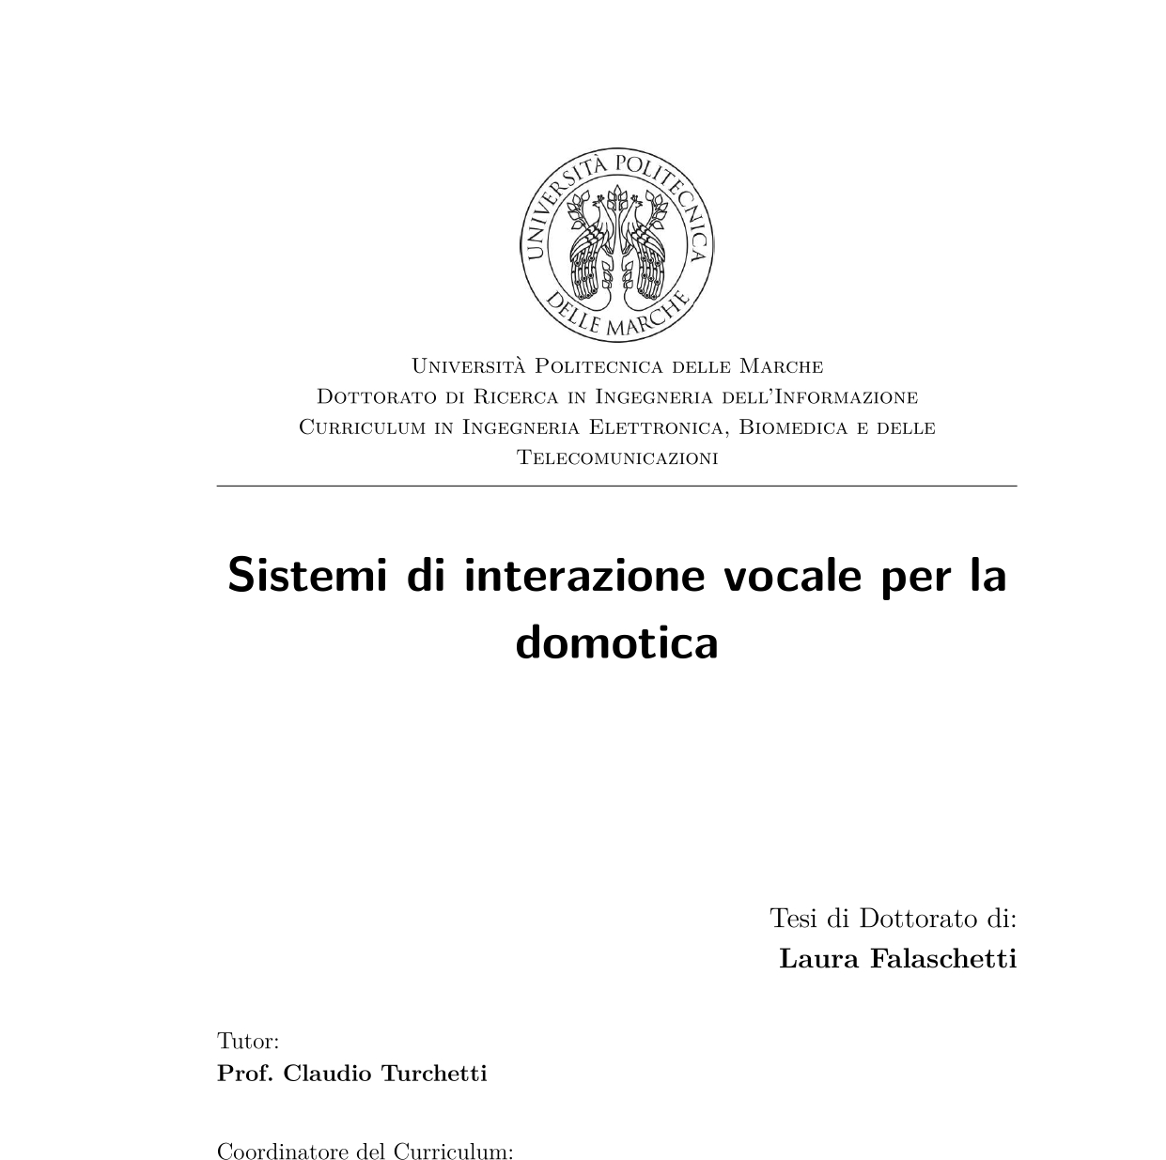
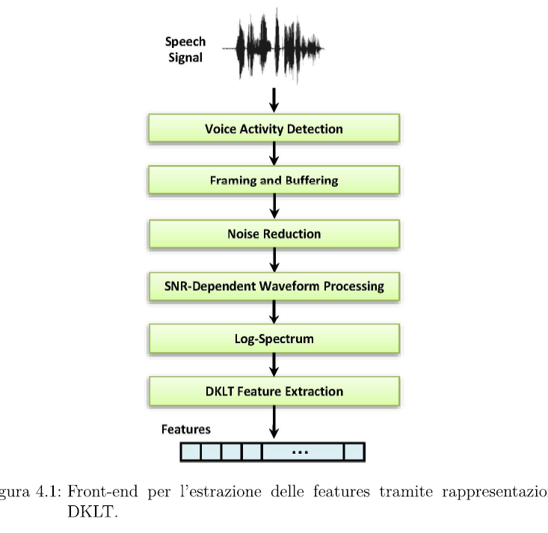
Sistemi di interazione vocale per la domotica
L’intera tesi presenta la possibilità di una implementazione e miglioramento dell’interazione domotica a 360°, ma è solo nel capitolo 4 che riscontriamo lo studio sulla speaker recognition e le sue sottocategorie La particolarità di questo articolo sta nella presentazione e discussione di un’alternativa alle MFCC come metodo di estrazione delle feature, proponendo la rappresentazione tramite Karhunen-Loève Transform Discreta (DKLT)

Slide 8
I modelli
nella figura il classificatore 5-NN assegna X alla classe “nera” in quanto quest’ultima ha ricevuto 3 voti su 5.
K Nearest Neighbor (K-NN) La regola K-NN determina i K elementi più vicini al pattern X da classificare (k è un iperparametro) ogni pattern tra i k vicini vota per la classe cui esso stesso appartiene il pattern X viene assegnato alla classe che ha ottenuto il maggior numero di voti.
Support Vector Machines (SVM) La SVM nasce come classificatore binario (2 classi), Date due classi di pattern multidimensionali linearmente separabili, tra tutti i possibili iperpiani di separazione, SVM determina quello in grado di separare le classi con il maggior margine possibile, nel caso qui trattato si sfrutta l’approccio One-Against-One che consente di risolvere il problema di classificazione multi-classe attraverso classificatori binari.
Esempio di svm multiclasse bidimensionale

Slide 9
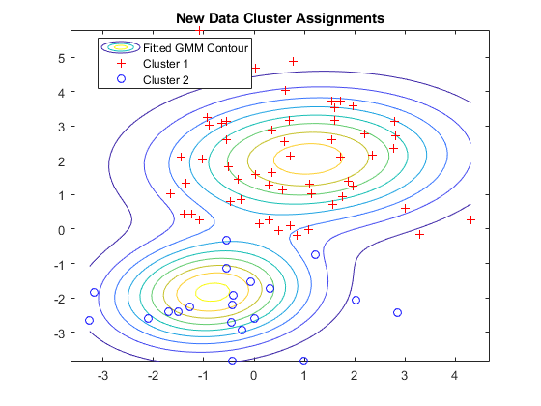
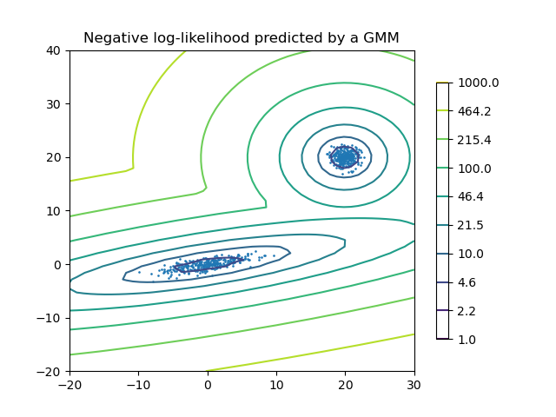
Gaussian Mixture Model (Gmm) Un modello di miscela gaussiana è un modello probabilistico che presuppone che tutti i punti dati siano generati da una miscela di un numero finito di distribuzioni gaussiane con parametri sconosciuti. I modelli di miscele in generale non richiedono di sapere a quale sottopopolazione appartiene una pattern, consentendo al modello di apprendere autonomamente le sottopopolazioni. Poiché l'assegnazione della pattern alla sottopopolazione non è nota, costituisce una forma di apprendimento non supervisionato.

Slide 10
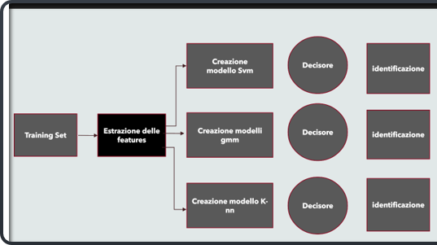
Proposta implementativa
L’attuale proposta implementativa è quella di:
porre un confronto sull'affidabilità del riconoscimento del parlatore tra più modelli di machine learnig con lo scopo di valutare l'attendibilità di questa nuova tecnica, all'affidabilità, e il possibile utilizzo in numerosi ambiti (dal forense al pubblico/commerciale).
Il lavoro di coding, allo stato attuale, si ferma ad una prima implementazione, la quale ottiene un primo training e test funzionante di tutti e tre i modelli descritti ( https://github.com/Fillayth/multimodello_speaker_recognition )

Slide 11
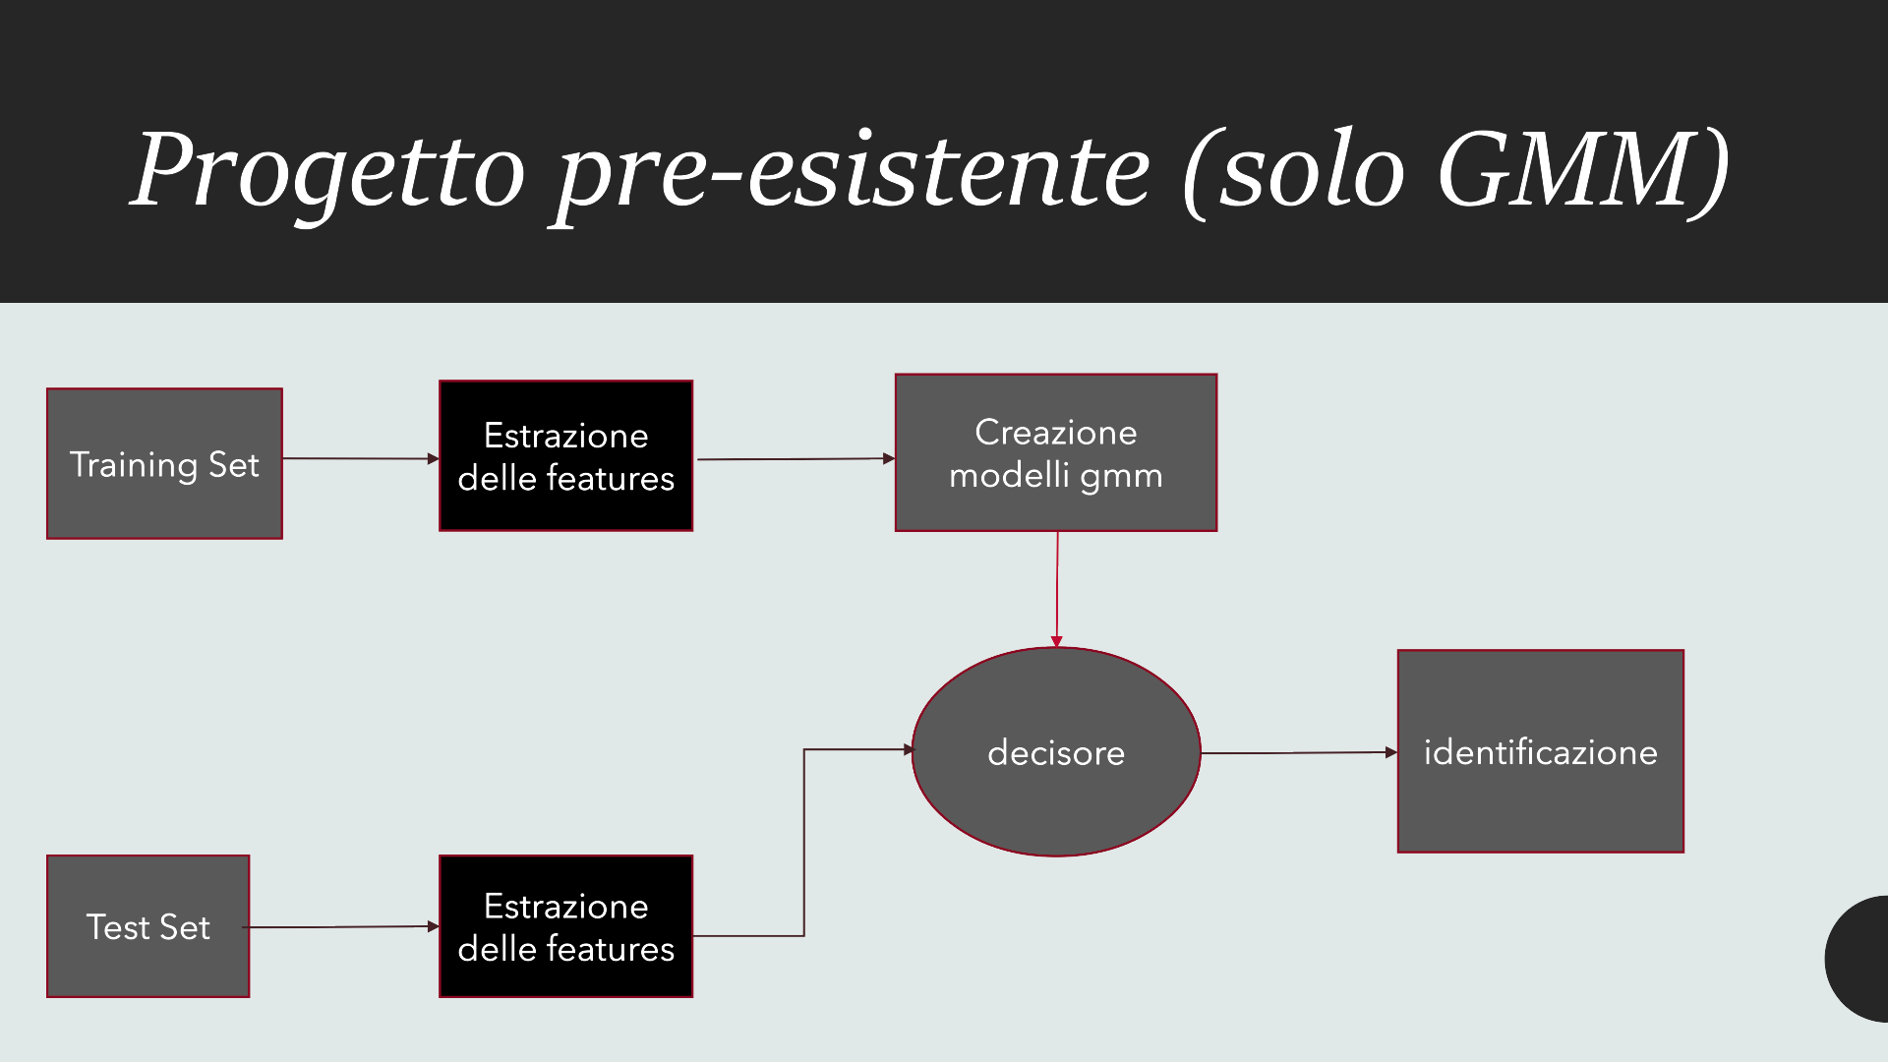
Repository di partenza
È stata data una prima forma implementativa, principalmente atta a testare le informazioni raccolte fin'ora, utilizzando ed ampliando un progetto github( https://github.com/Atul-Anand-Jha/Speaker-Identification-Python ) utilizzato come elaborato di fine corso nell'università di GWALIOR, India. Il progetto ha come obiettivo la speaker identification ed utilizza come modello di ML la Gaussian Mixture Model (GMM) e per estrarre le feature per il modello si utilizzazzano le Mel-frequency cepstral coefficents (MFCCs) tramite funzioni di una libreria creata ad hoc

Slide 12
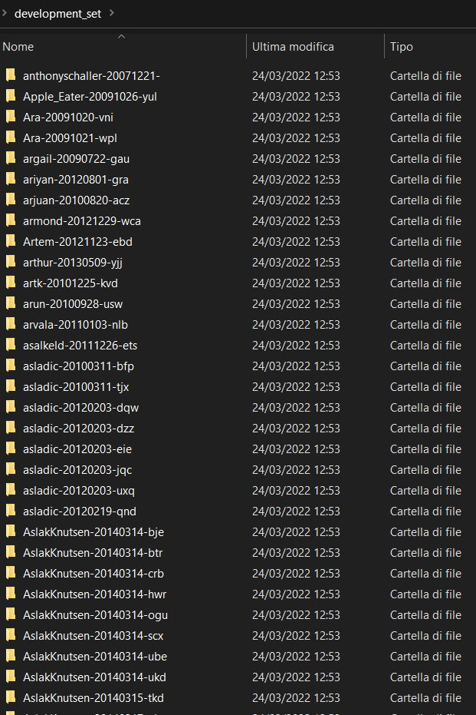

dataset
Il progetto preesistente fa uso di un dataset fornito da voxforge.org È formato da un totale di 220 parlatori con ciascuno 10 file audio in formato Wav, con una frequenza di campionamento a 48khz in 16 bit, monocanale. Le voci che formano il dataset sono di persone di sesso maschile parlanti lingua inglese, ma un futuro sviluppo porterà alla modifica del dataset ad un più eterogeneo.
Organizzazione delle directory del dataset

Slide 13
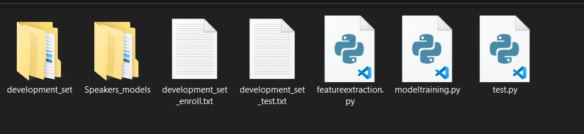
Il progetto si divide in tre file di codice python:
Modeltraining.py, si occupa di allenare i modelli utilizzando il training set descritto dal foglio di testo «development_set_enroll.txt» (contenente all’interno la path dei file) creando un modello di Gmm per ogni parlatore, mentre per i classificatori vengono generati modelli unici multiclasse one-aganist-one
Test.py, prende in esame i modelli creati dallo script precedente e attua il riconoscimento del parlatore, permettendo all’utente di scegliere un file singolo tramite la sua path o utilizzando l’intero test set
Featureextraction.py, formato da due funzioni che vengono riprese dagli altri file per l’estrazione delle feature, nel dettaglio: - i file audio vengono suddivisi in finestre da 25 millisecondi, ottenendo 40 feature per ogni frame

Slide 14
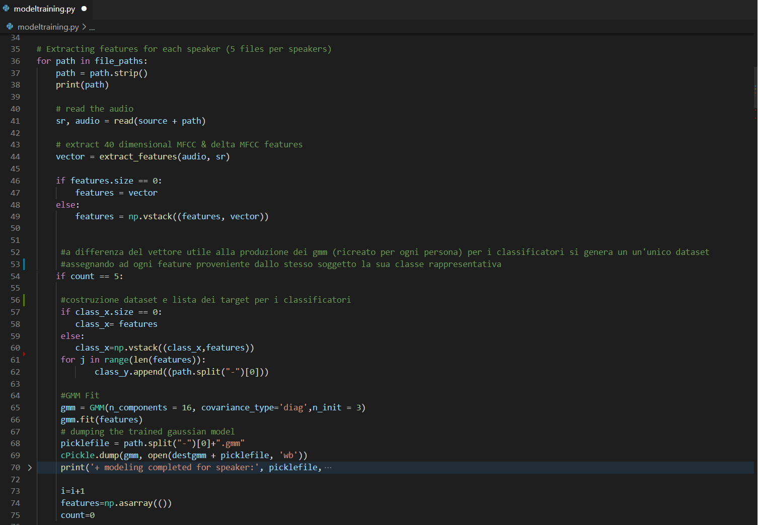
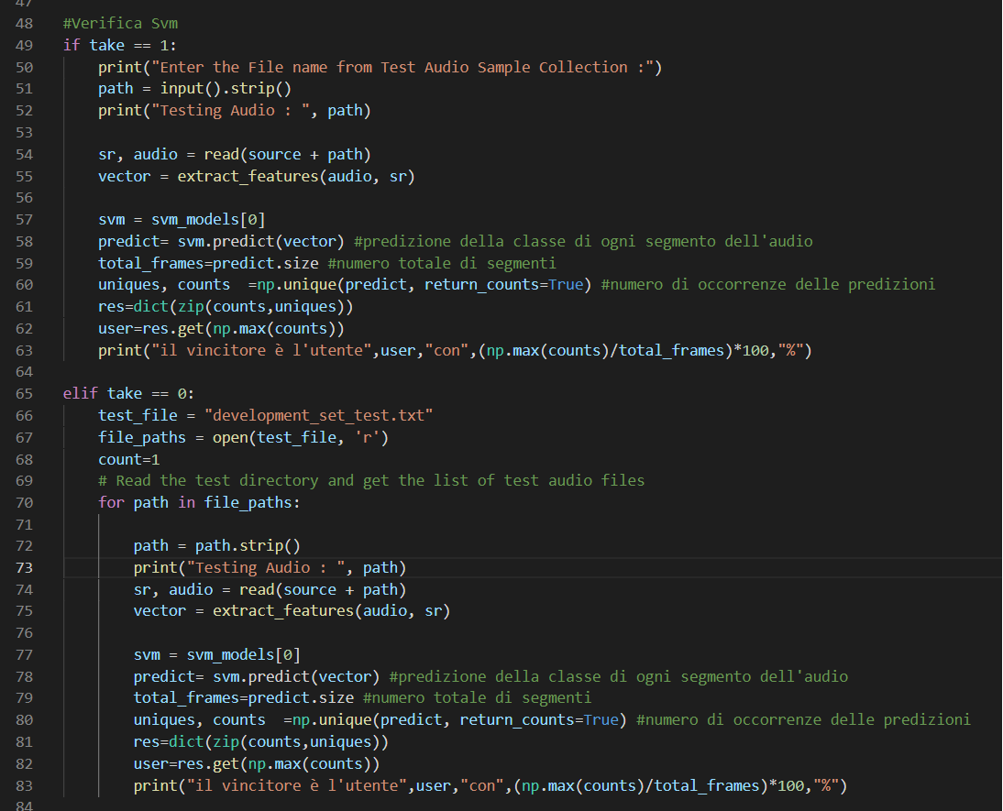
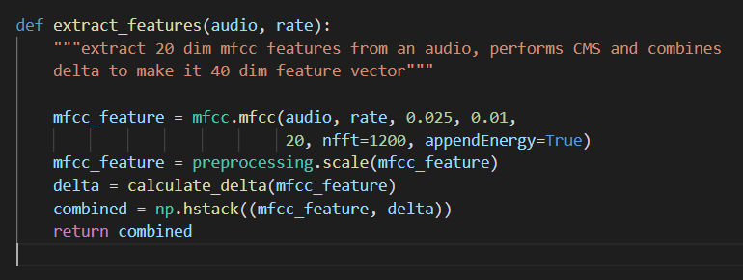
Alcuni screenshot
Dettaglio allenamento Gmm e creazione di training set e array di target per i classificatori
Testing del classificatore svm
al momento I modelli presentano un’affidabilità media dell’80% sul dataset fin ora utilizzato
Definizione della funzione di estrazione delle features

Slide 15
Open point
Massimizzare l’affidabilità dei modelli con tuning di iper parametri e miglioramento dell’estrazione delle feature
Aggiungere una soglia di affidabiilità per permettere anche la speaker verification in seguito all’identificazione
Creare od utilizzare un dataset in lingua italiana

